Slide 1
Художественный текст
как универсальное поле для формирования УУД
Цель : создание условий для развития умений педагогов, определять уровень сформированности УУД у учащихся при анализе художественного текста.

Slide 2
Универсальные учебные действия
Умение учиться, т.е. способность субъекта к саморазвитию и самосовершенствованию путем сознательного и активного присвоения нового социального опыта

Slide 3
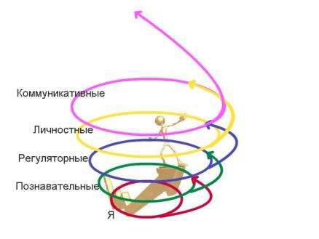
Виды универсальных учебных действий

Slide 4
Личностные УУД
Система ценностных ориентаций школьника, отражающих личностные смыслы, мотивы, отношения к различным сферам окружающего мира.

Slide 5
Регулятивные УУД
Отражают способность обучающегося строить учебно - познавательную деятельность, учитывая все ее компоненты (цель, мотив, прогноз, средства, контроль, оценка).

Slide 6
Познавательные УУД
Система способов познания окружающего мира, построение самостоятельного процесса поиска, исследования и совокупность операций по обработке, систематизации, обобщению и использованию полученной информации.

Slide 7
Коммуникативные УУД:
Способность обучающихся осуществлять коммуникативную деятельность, использование правил общения в конкретных общественных ситуациях, самостоятельная организация речевой деятельности в устной и письменной формах.

Slide 8
Задание: определите виды универсальных учебных действий:
1.оформлять своё мнение в устной форме
2. выражать своё отношение к героям, поступкам, событиям
3. на основе анализа текста создавать интерпретации, делать выводы
4. оценивать учебные действия в соответствии с задачей
5. работать с разными источниками информации, владеть литературоведческой терминологией
6. слушать и понимать других
7. высказывать своё предположение на основе работы с текстом
8. ориентироваться в социальных ролях и межличностных отношениях

Slide 9
1.оформлять своё мнение в устной форме К
2. выражать своё отношение к героям, поступкам, событиям Л
3. на основе анализа текста создавать интерпретации, делать выводы П
4. оценивать учебные действия в соответствии с задачей Р
5. работать с разными источниками информации, владеть литературоведческой терминологией П
6. слушать и понимать других К
7. высказывать своё предположение на основе работы
с текстом Р
8. ориентироваться в социальных ролях и межличностных отношениях Л

Slide 10
Познавательные УУД:
Формирование умения:
1)извлекать информацию из заглавий, текстов, иллюстраций, графиков, схем;
2)работать с разными источниками информации, владеть литературоведческой терминологией ;
3) выявлять сущность, особенность объектов (речь героя, пейзаж, сюжетно-композиционные особенности); устанавливать причинно-следственные связи;
4)на основе анализа текста создавать интерпретации, делать выводы.

Slide 11
Коммуникативные УУД:
Формирование умения:
1)слушать и понимать других;
2)строить речевое высказывание в соответствии с задачей;
3)оформлять своё мнение в устной форме
4)работать в паре, группе.

Slide 12
Регулятивные УУД:
Формирование умения:
1) определять цели работы и планировать деятельность;
2)оценивать учебные действия в соответствии с задачей;
3)высказывать своё предположение на основе работы с текстом;
4)осуществлять познавательную и личностную рефлексию.

Slide 13
Личностные УУД:
Формирование умения : 1)оценивать поступки героев в соответствии с этическими нормами, принятыми в обществе; 2)выражать своё отношение к героям, поступкам, событиям; 3)ориентироваться в социальных ролях и межличностных отношениях; 4)устанавливать связи между результатом учебной деятельности и мотивом, т.е. тем, что побуждает к ней.

Slide 14
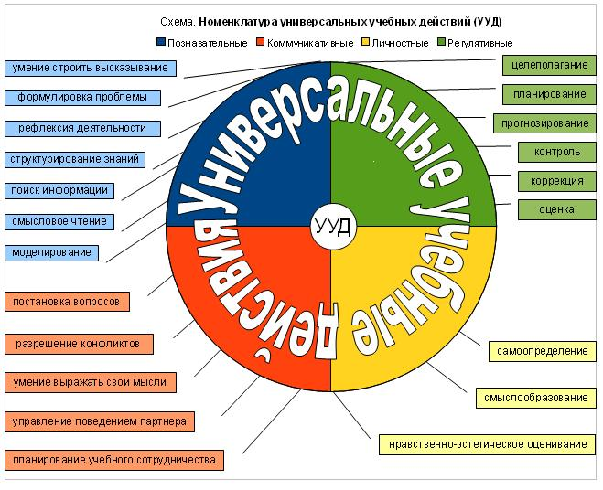

Slide 15
Как будем формировать УУД?

